Slide 1
SSD
UYGULAMA
ONUR BUĞTEKİN
20260810032

Slide 2
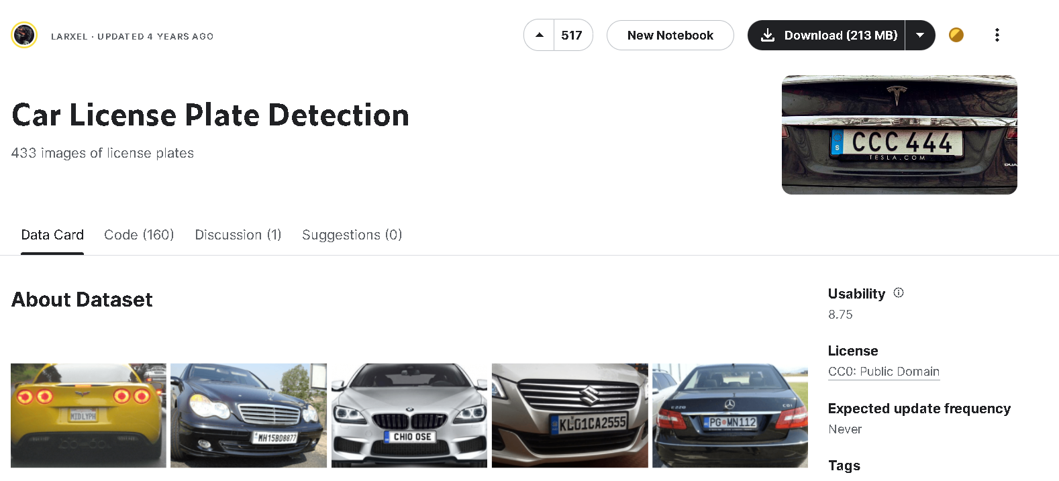
VERİ HAZIRLIĞI VE TOPLAMA

Slide 3
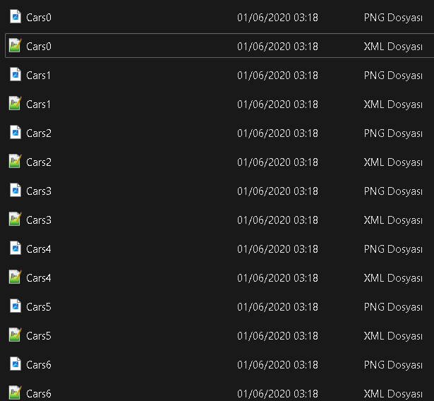
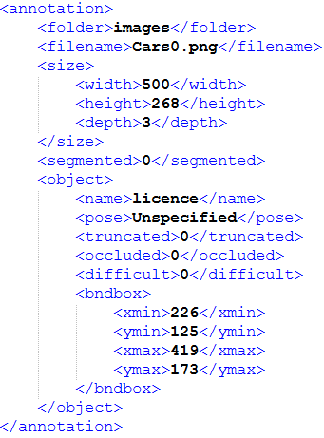
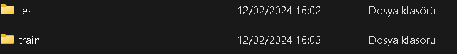
LABELING

Slide 4
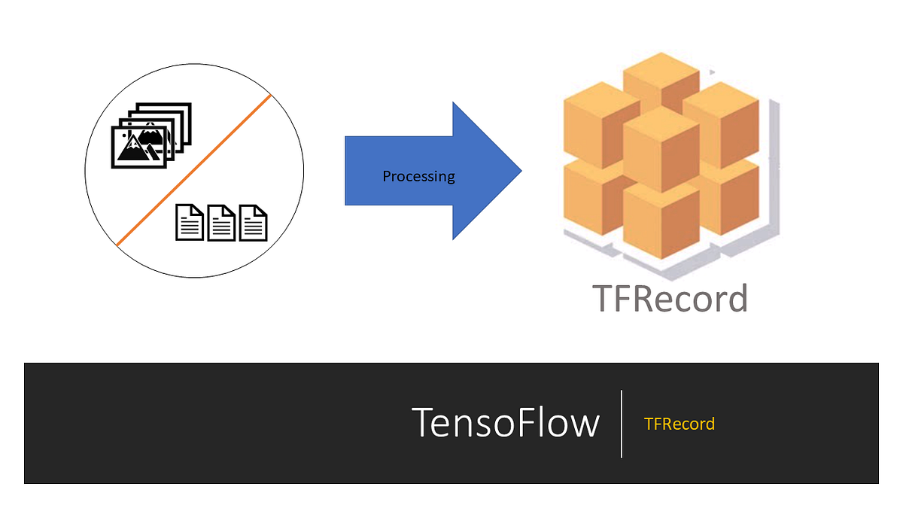
TENSERFLOW AYARLAMASI

Slide 5
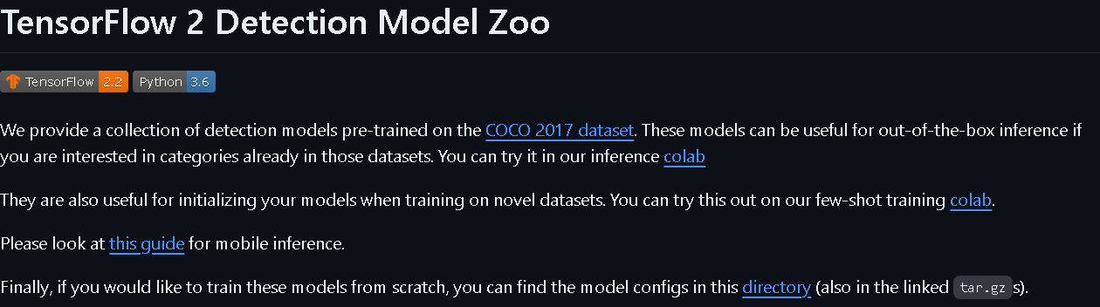
PRE TRAINED MODEL İLE TRANSFER LEARNING

Slide 6
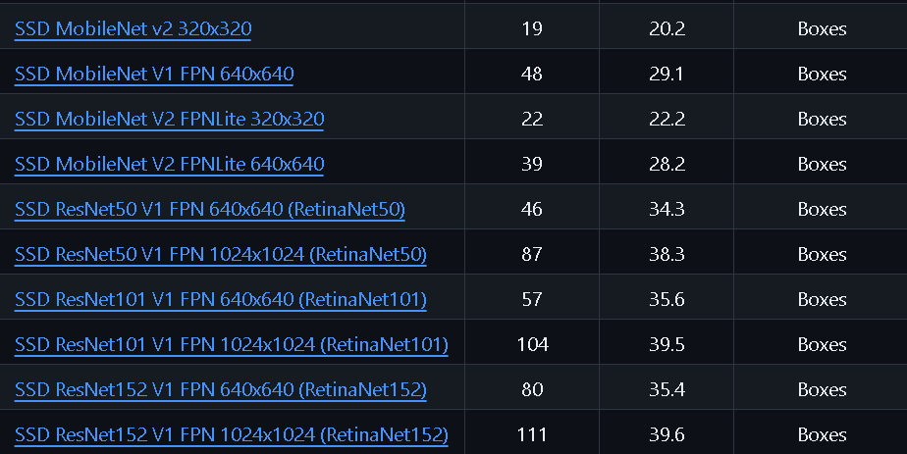
PRE TRAINED MODEL İLE TRANSFER LEARNING

Slide 7
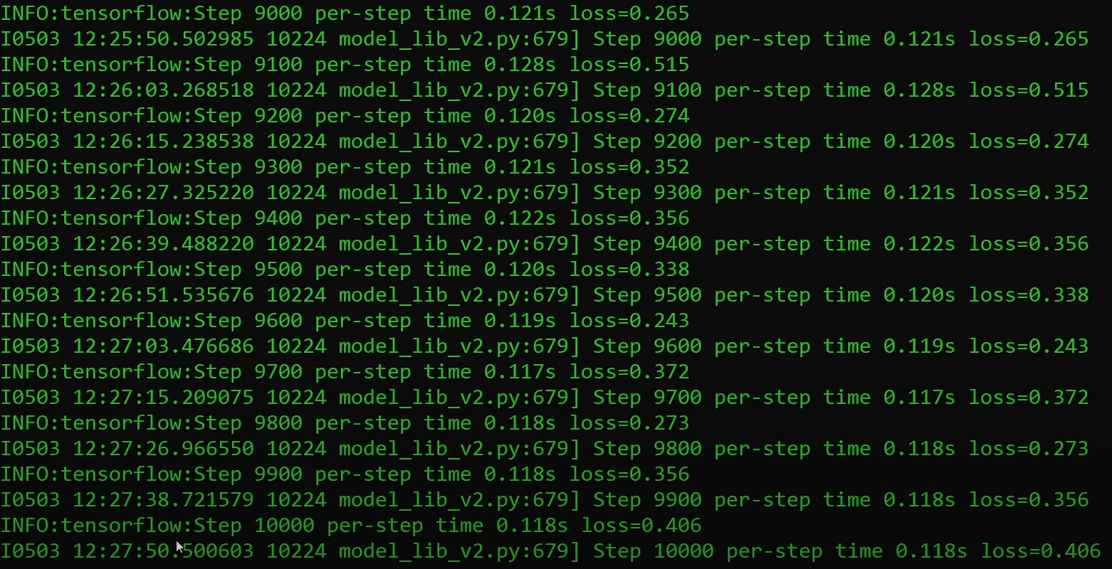
TRAINING

Slide 8
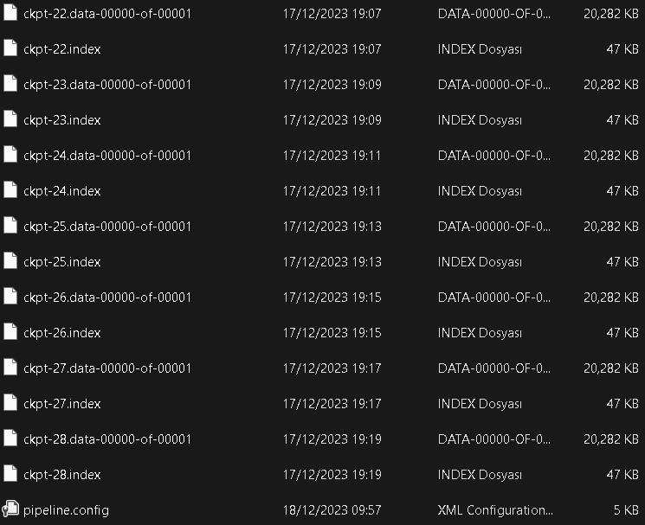
TRAINING

Slide 9
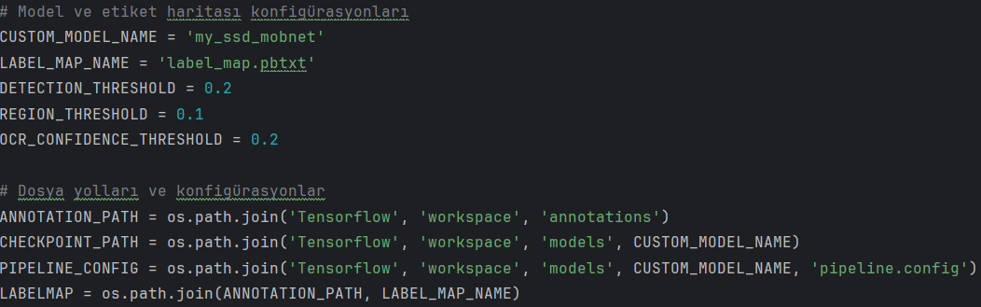
MODELİ YÜKLEME

Slide 10
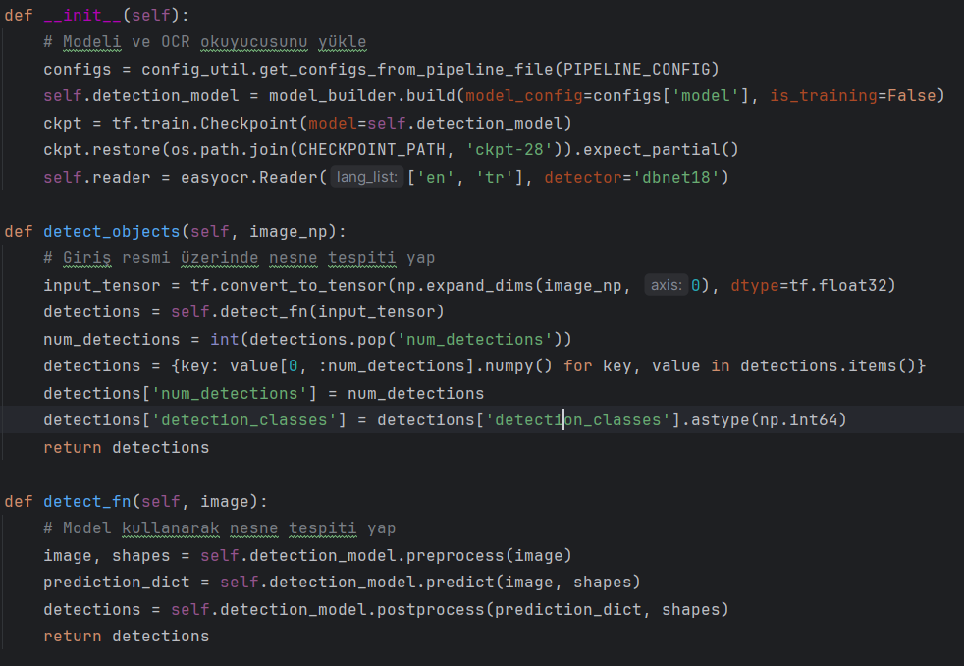
MODELİ YÜKLEME

Slide 11
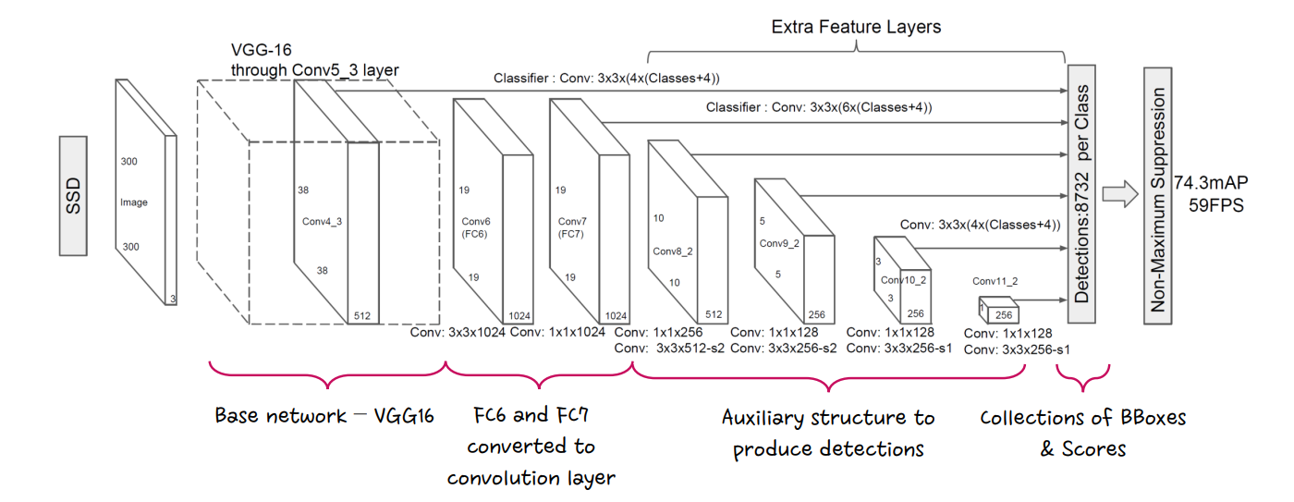
MODEL

Slide 12
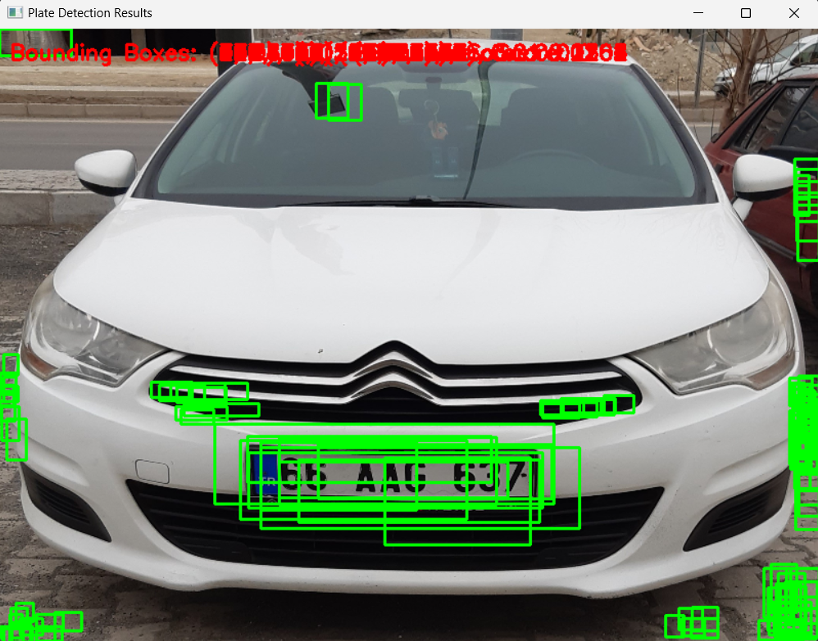
UYGULAMA

Slide 13
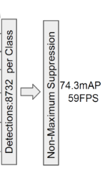
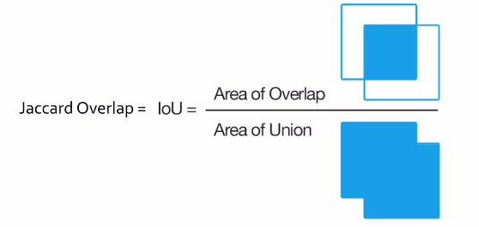
NMS-IOU
Notes:
Varsayılan kutucukların olduğu katmanla özellik katmanıyla ilk işlem katmanını oluştur. Elde edilen katmana bölge belirleme ve sınıflandırma yap. Ardından oluşan kutuların koordinatları ve sınıflandırma skorlarını al. Ardından oluşan sonuçları farklı boyutlarda farklı çerçevelerde tekrar tekrar yap. Oluşan sonuçta non-supression max ile oluaşn çerçeve sayısını ve tekrar edenleri azalt.

Slide 14
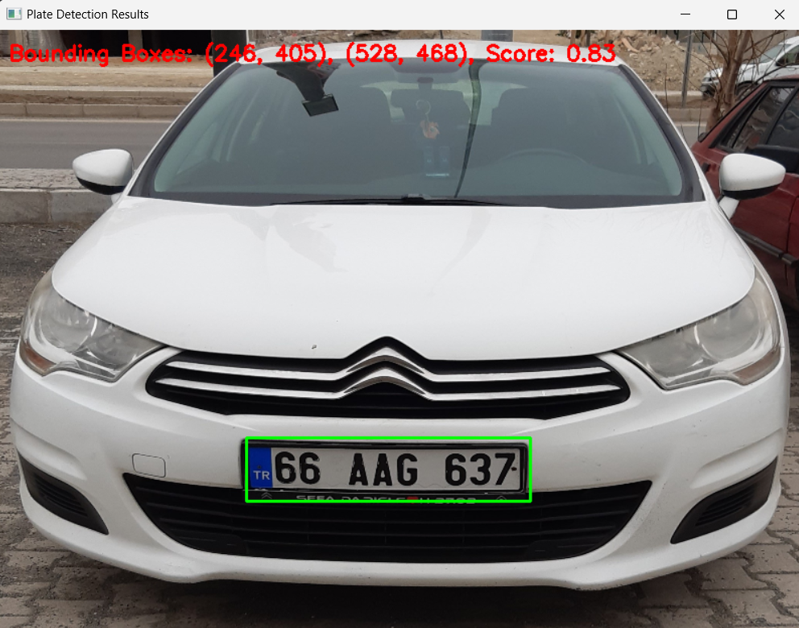
UYGULAMA

